Slide 1
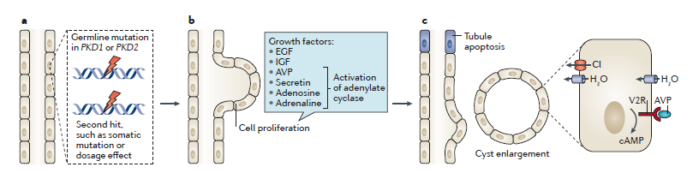
Histoire naturelle de la PKRAD
HTA
Hématurie
Douleurs
Infections
Insuffisance rénale chronique
Dialyse
Greffe
Naissance
18 ans
35 ans
50 ans
60 ans
TRAITEMENT

Slide 2
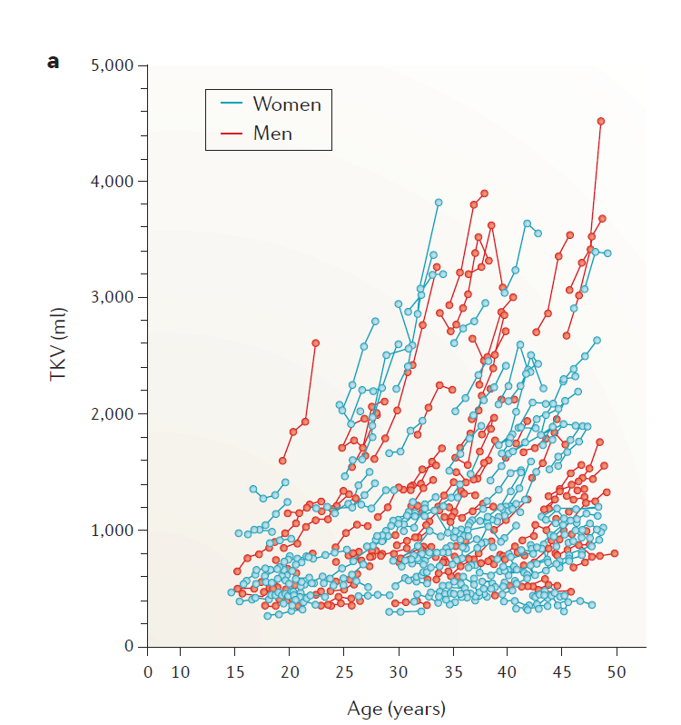
Histoire naturelle de la PKRAD
Volume rénal
Age (années)

Slide 3
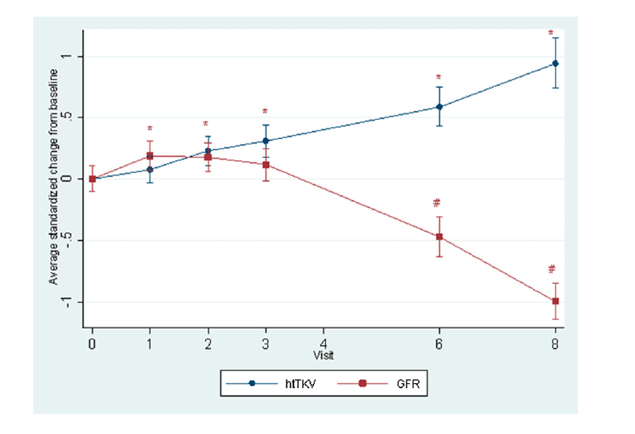
Histoire naturelle de la PKRAD
Volume rénal
DFGe
Chapman, CJASN 2012

Slide 4
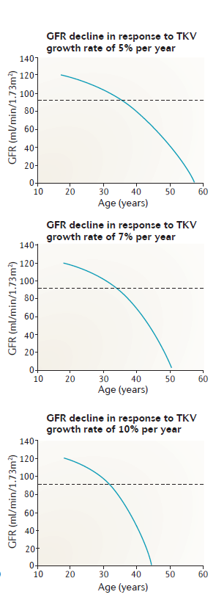
Histoire naturelle de la PKRAD
Augmentation du volume rénal de 5% par an
DFGe
Augmentation du volume rénal de 7% par an
Augmentation du volume rénal de 10% par an

Slide 5
Histoire naturelle de la PKRAD
Augmentation du volume rénal de 5% par an
Tracés hypothétiques
DFGe
Augmentation du volume rénal de 7% par an
Augmentation du volume rénal de 10% par an

Slide 6
Histoire naturelle de la PKRAD
HTA
Hématurie
Douleurs
Infections
Insuffisance rénale chronique
Dialyse
Greffe
Naissance
18 ans
35 ans
50 ans
60 ans
TRAITEMENT
mTOR

Slide 7
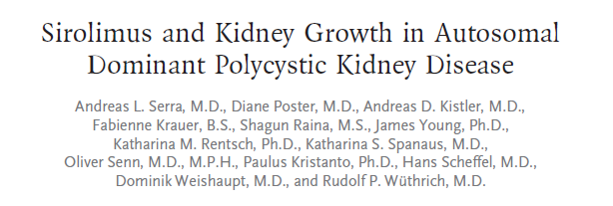
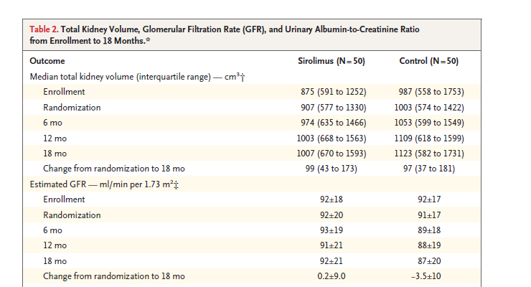
Rapamune
Volume rénal
DFGe

Slide 8
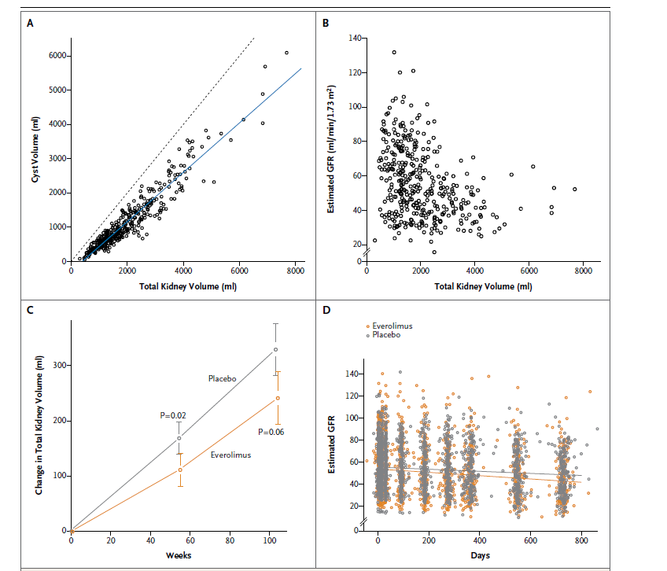
Certican
Volume rénal
Volume rénal
DFGe

Slide 9
Histoire naturelle de la PKRAD
HTA
Hématurie
Douleurs
Infections
Insuffisance rénale chronique
Dialyse
Greffe
Naissance
18 ans
35 ans
50 ans
60 ans
TRAITEMENT

Slide 10
Histoire naturelle de la PKRAD
HTA
Hématurie
Douleurs
Infections
Insuffisance rénale chronique
Dialyse
Greffe
Naissance
18 ans
35 ans
50 ans
60 ans
TRAITEMENT
TOLVAPTAN

Slide 11
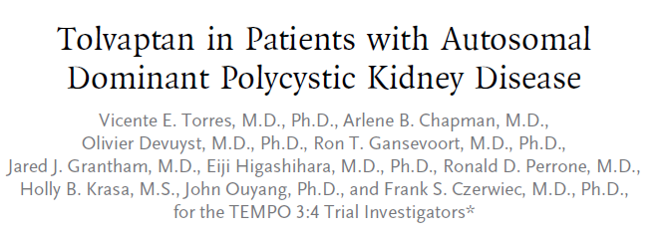
PKRAD
Volume rénal > 750 ml
DFGe > 60 ml/min
n = 1445
TOLVAPTAN
n = 961
PLACEBO
n = 484
45 mg+ 15 mg (55%)
60 mg + 30 mg (21%)
90 mg + 30 mg (25%)
Dose moyenne = 95 mg

Slide 12
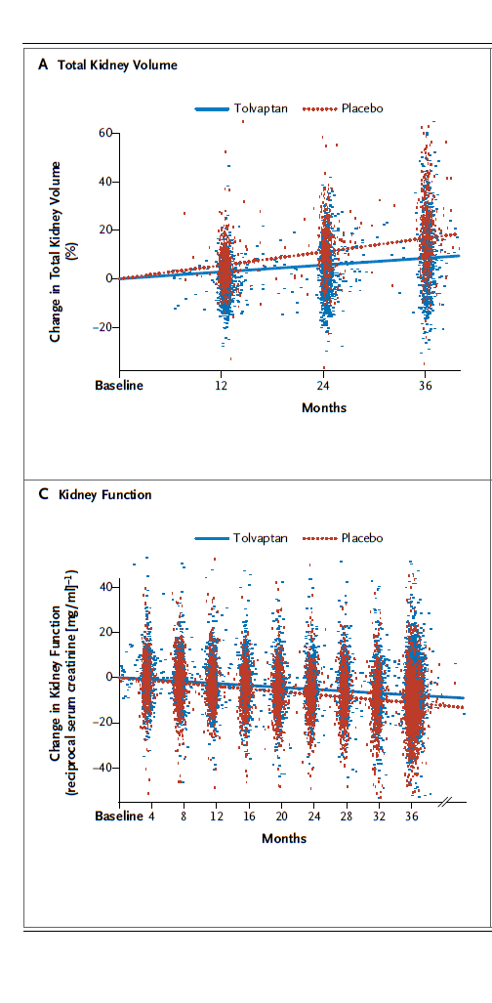
Volume rénal
Tolvapatan + 2.8% par an
Placebo + 5.5% par an
Créatininémie
Tolvaptan 93 à 107 μmol/l
Placebo 92 à 112 μmol/l
DFGe
Tolvaptan -2,72 ml/min/1,73 m2 par an
Placebo – 3,7 ml/min/1,73 m2 par an
Surtout si âge > 35, HTA, Volume rénal > 1500 ml

Slide 13
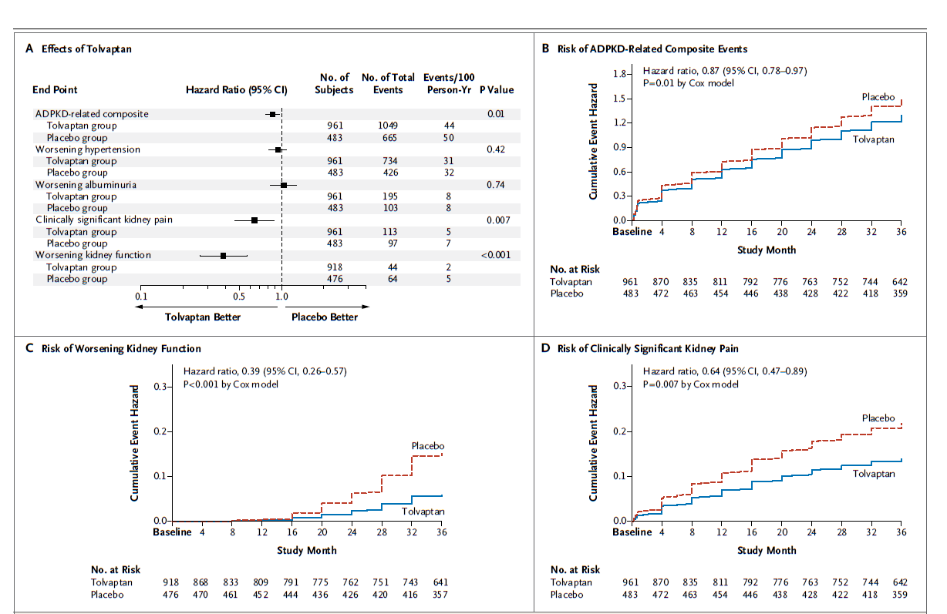
HTA
Purie
Douleurs
IRC

Slide 14
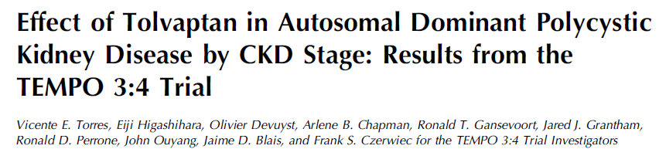
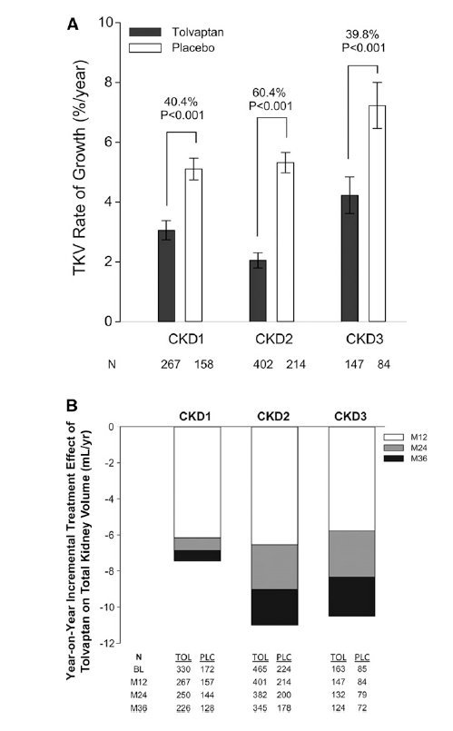
DFG
> 90
DFG
60-89
DFG
30-59
Volume rénal

Slide 15
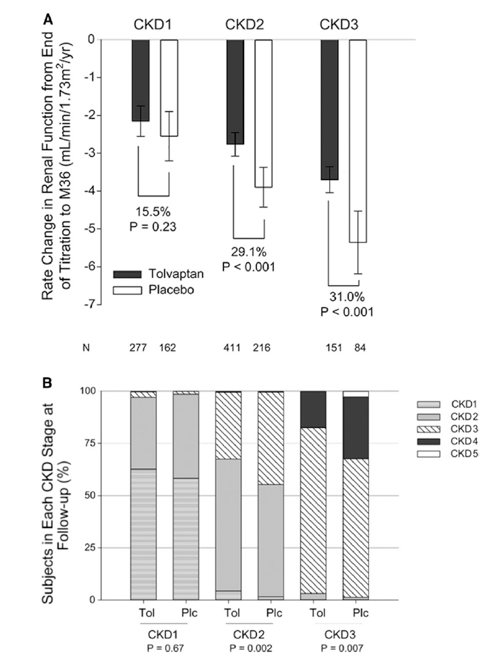
DFG
> 90
DFG
60-89
DFG
30-59
Baisse du DFG ml/min/1,73m2
Tolvaptan
Placebo
CKD1 -2,15 -2,55
CKD2 -2,76 -3,9
CKD3 -3,7 -5,36

Slide 16
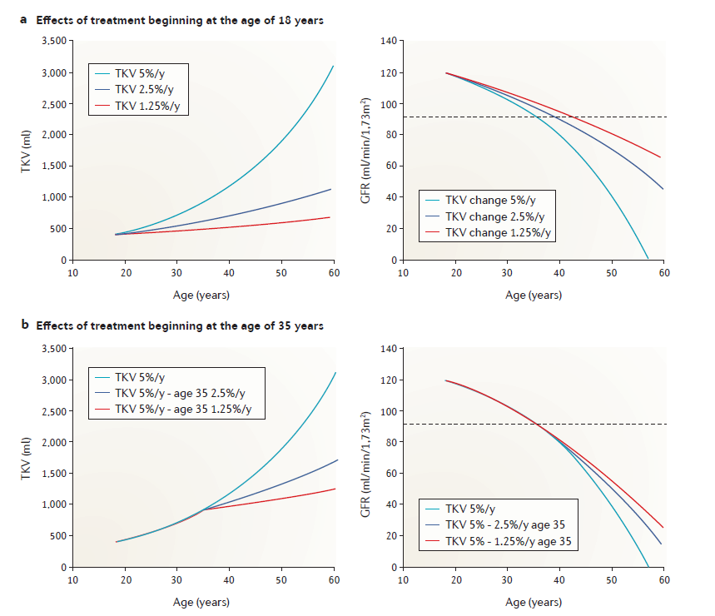
L’espoir…

Slide 17
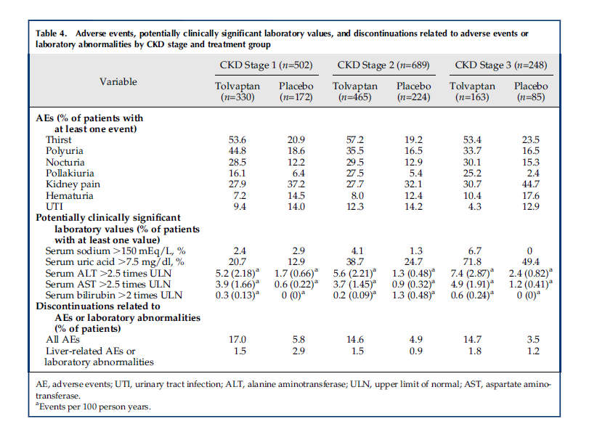
Les effets secondaires…
Soif
Uriner/Boire
50%
Elévation
des enzymes du foie
2%
Arrêt du tolvaptan

Slide 18
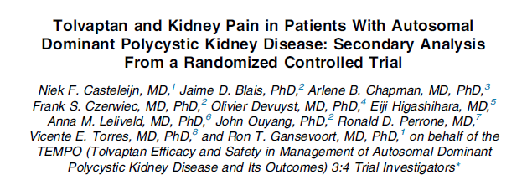
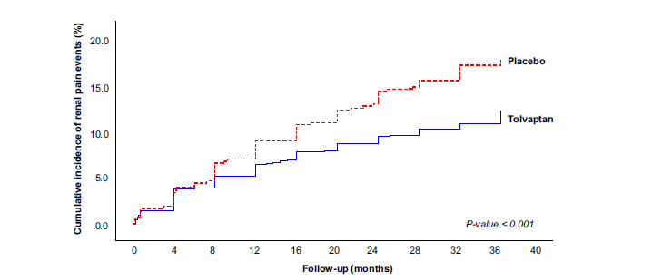
% de patients avec un épisode de douleurs rénales

Slide 19
HAUTE AUTORITE DE LA SANTE
Le service médical rendu par JINARC (tolvaptan) est modéré.
Patients adultes atteints de PKRAD authentifiée et progresseurs c’est-à-dire avec :
1- un DFG > 30 ml/min/1,73 m²
et
2- une néphromégalie (gros reins) importante :
  un volume rénal ajusté à la taille > 600 ml/m à l’IRM ; ≥ 630 ml/m à l’échographie
ou
  une longueur des reins > 16,7 cm à l’IRM ; > 16,8 cm à l’échographie.
et
3- des signes d’évolution rapide de la maladie tels que :
  la présence de manifestations cliniques
  (douleurs rénales, ou hémorragie ou infection intra-kystique, hématurie macroscopique)
ou
  une perte significative du DFG d’au moins 5 ml/min/an
  (formules du MDRD, CKD-EPI, la clairance de la créatinine).

Slide 20
HAUTE AUTORITE DE LA SANTE
Présentation
JINARC 15 mg, comprimé
JINARC 15 mg, comprimé, JINARC 45 mg, comprimé
JINARC 30 mg, comprimé
JINARC 30 mg, comprimé, JINARC 60 mg, comprimé
JINARC 30 mg, comprimé, JINARC 90 mg, comprimé
Prix
1 mois: 1228,48 €
Contre-indications:
Taux d’enzymes hépatiques élevés et/ou signes ou symptômes d’atteinte hépatique
avant le début du traitement.
Hypersensibilité à la substance active ou à l’un des excipients.
Déplétion volémique (désyhdratation)
Hypernatrémie (augmentation du sodium dans le sang)
Incapacité à ressentir ou à répondre à la soif;
Grossesse ou allaitement.
Incapacité ou refus de se soumettre à des tests de la fonction hépatique tous les mois.

Slide 21
Surveillance
Prise de sang pour le contrôle des enzymes du foie tous les mois pendant 18 mois
et tous les 3 mois par la suite.
+ une surveillance concomitante des symptômes
(fatigue, anorexie, nausées, gêne dans le quadrant supérieur droit de l’abdomen, vomissements,
fièvre, éruption cutanée, prurit, urines foncées ou jaunisse).
Quand arrêter le traitement?
Pour toxicité
ALAT ou ASAT > 8 x Limite supérieure de la normale.
ALAT ou ASAT > 5 x LSN pendant plus de 2 semaines
ALAT ou ASAT > 3 x LSN et Bilirubine > 2 x LSN
ALAT ou ASAT > 3 x LSN et symptômes d’atteinte hépatique persistants
Sinon, à vie car l’effet pourrait disparaître après l’arrêt…

Slide 22
En conclusion
Enfin un traitement avec une efficacité démontrée…
Mais,
Quel est l’importance du bénéfice pour le patient à long terme?
Pour quels patients?

